Slide 1
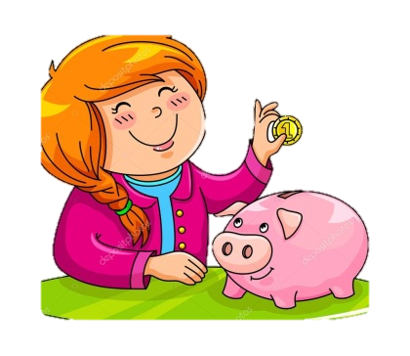
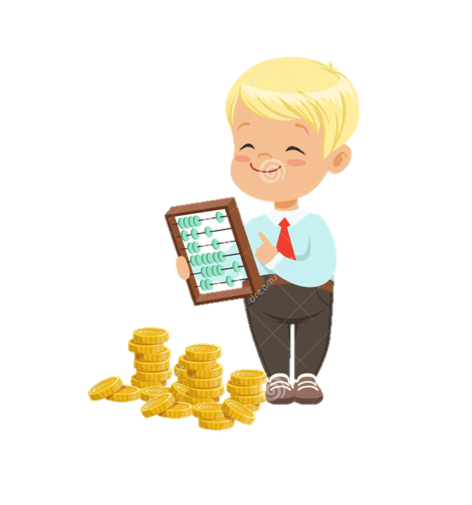
Игра - квест по финансовой грамотности
«Деньги любят счёт»
Автор:
Пичугова О.С.
Учитель физической культуры МБОУ СОШ№7 п. Новый

Slide 2
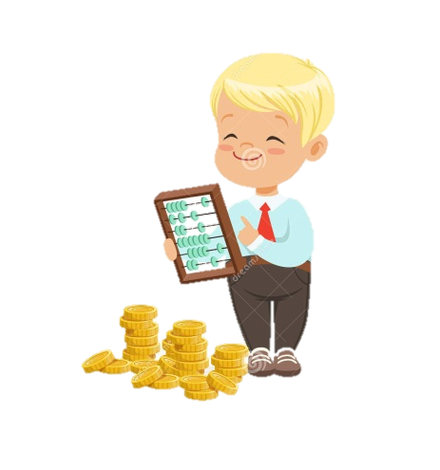
Игра- квест "Деньги любят счёт"
Игра-квест " Деньги любят счёт " посвящена теме повседневного взаимодействия с деньгами. Ее целью является формирование основ знаний о личных финансах и семейном бюджете в младшем школьном возрасте у учащихся 3 – 4 классов.

Slide 3
Планируемые результаты образовательного события:
Личностные: формирование понимания ограниченности семейного бюджета, необходимости его рационального планирования и расходования с учетом личных нужд и трат.
Метапредметные: развитие способности использовать математические вычисления для поиска наиболее эффективных способов формирования семейного бюджета, развитие смыслового чтения текстов финансового содержания, развитие способности критически осмысливать информацию, в том числе рекламную.
Предметные: формирование знаний о семейном бюджете, его расходной и доходной частях, профиците и дефиците семейного бюджета.

Slide 4
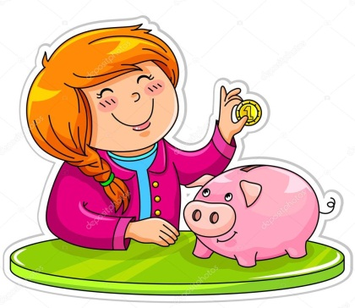
Краткое описание игры-квеста:
Игра проводится как внеурочное интерактивное образовательное событие, являясь групповым соревновательным квестом.
Примерная продолжительность игры - 40 минут.
Для проведения игры необходимо:
создать 4 команды по 5-6 человек;
подготовить просторный зал, лучше школьные рекреации, на которых будут размещены Старт, 5 точек-станций, Финиш;
разработать маршрутные листы , где будут указаны станции в определенном порядке для каждой команды;
подготовить « МОНЕТКИ» и листы с заданиями по каждой станции;
подготовить наградной материал по итогам игры;
назначить 6 ведущих (учеников 10-11 классов или учителей): по 1 ведущему на каждую станцию. У ведущих будет комплект заданий, критерии и монетки, которые заработают команды;
Каждая команда получает маршрутный лист, в котором станции указаны в определенном порядке (очень важно, чтобы команды не пересекались на станциях и не мешали друг другу):
1. «Финансовый эрудит»
2. «Копейка рубль бережёт»
3. «Лови выгоду!»
4. «Знаменитые финансисты»
5. «Стратегия»

Slide 5
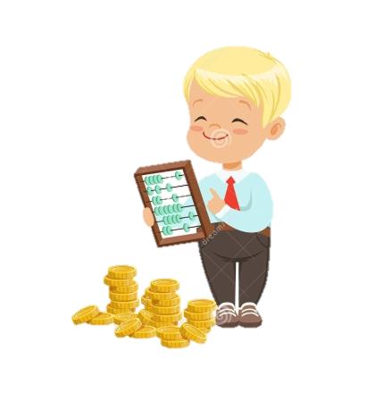
Важно подчеркнуть, что названия станций позволяют участникам догадаться, какие задания они будут выполнять, самостоятельно поставить цели и выбрать ученика, который будет руководить командой на каждом этапе.
Необходимо отметить, что в образовательном событии используются межпредметные связи: математика, литературное чтение, окружающий мир.
Победители награждаются дипломами и памятными подарками.
Главная задача учителя состоит в том, чтобы продумать практические задачи, в решение которых включаются ученики, и создать условия для самостоятельного решения учебных задач участниками.
Возможны приветственные слова:
"Уважаемые участники! Приветствуем вас на игре - квесте "Деньги любят счёт". В ходе игры вы должны правильно и как можно быстрее выполнить много интересных заданий, получить монетки «МОСКОВИКИ". Желаем успеха!"

Slide 6
Для того, чтобы вам было куда собирать монетки, давайте сделаем сейчас КОШЕЛЁК. Создание оригами – кошелька.

Slide 7
Станция 1. " Финансовый эрудит"
Цель данной станции: участники должны отгадать загадки и ребусы , вспомнив финансовые термины.
Ведущий загадывает загадки. Максимальный бал – 5 «Московиков».
1 . Всё, что в жизни продаётся,
Одинаково зовётся:
И крупа и самовар
Называются … (Товар)
2. Это крупный магазин,
У него не счесть витрин.
Всё найдётся на прилавке -
От одежды до булавки. (Супермаркет)
3. Мебель, хлеб и огурцы
Продают нам … (Продавцы)
4. В фирме прибыль он считает,
Всем зарплату начисляет.
И считать ему не лень
Все налоги целый день. (Бухгалтер)
5. И врачу, и акробату
Выдают за труд … (Зарплату).
6.На товаре быть должна обязательно… (Цена)
7.Как ребёнка нет без мамы, сбыта нету без… (Рекламы)
8. Чуть оплошаешь — в тот же момент рынок захватит весь твой… (Конкурент)
9.Коль трудился круглый год, будет кругленьким… (Доход)
10.Дела у нас пойдут на лад: мы в лучший банк внесли свой… (Вклад)
11.Приносить доходы стал в банке папин… (Капитал)
12.На рубль — копейки, на доллары — центы, Бегут-набегают в банке…(Проценты)
13.Мебель купили, одежду, посуду. Брали для этого в банке мы… (Ссуду)
14.В банке для всех вас висит прокламация: «Деньги в кубышках съедает …»
(Инфляция)
15.Чтобы партнёров не мучили споры, пишут юристы для них … (Договоры)

Slide 8
Станция 2. " Копейка рубль бережёт"
Цель данной станции: участник должен решить задачи, направленные на подсчёт доходов, на планирование финансовой деятельности, разумные расходы.
Ведущие выдают задание.
1. Удой коровы кота Матроскина составляет 3 500 л в год. Теленку Гаврюше израсходовали 600 л молока. На личные потребности они израсходовали 2000 л. Какой доход получил Матроскин, если оставшееся молоко продал по 15 руб. за 1 литр?
(3500-600-2000)х15=13 500 р.
За правильно решённую задачу ( с математическими рассчётами)– 2«Московика»
2. Матроскин открыл фирму “Мурматрос” и снабжает Муркиным молоком городских кошек. Сколько кошек он поит молоком, если в день расходует 9 л, а каждая кошка выпивает четверть литра молока?
4 кошки-1 литр, 9х4=36 кошек
За правильно решённую задачу ( с математическими рассчётами)–1 «Московик»
3. Четвероклассница Катя решила устроить вечеринку для друзей и спросила разрешения у мамы. Мама ответила: «Хорошо, я согласна, но все расходы за счет твоих карманных денег. Перед тем, как приглашать друзей, ты должна посчитать, какую примерно сумму ты потратишь на угощение и только тогда можно будет запланировать дату вечеринки».
Катя решила, что купит кока-колу и сделает фруктовый салат. Рецепт Катя нашла, узнала цены на продукты в магазине. Помогите Кате посчитать, какую примерно сумму ей придется потратить на продукты для салата и на покупку кока-колы, если у Кати пять подружек, рецепт салата на 3 порции, кока-колу надо купить из расчета пол-литра на 1 человека. Сколько денег Кате придется потратить? Через сколько недель состоится вечеринка, если Кате на карманные расходы дают 300 рублей на неделю?
Продукт Мера в салате на 3 порции Вес, гр Средняя цена в магазине, за 1 кг
яблоко
1 шт 200 80 р
банан
1 шт 200 50 рублей
мандарин
2 шт 100 90 рублей
киви
3 шт 150 160 рублей
груша
1 шт 150 120 рублей
слива
1 шт 50 100 рублей
сливки
100-150 гр 200 рублей
Средняя цена на кока-колу 1 л –60 рублей.
5 подружек + Катя = 6 человек. Это 2 меры салата и 3 л кока- колы.
Кока – кола 60 х 3 = 180 р.
Фруктовый салат:
Яблоко 80 : 10 = 8 р. за 100г; 8 х (2 + 2) = 32 р
Банан 5 х 4 = 20 р.
Мандарин ( 2 +2) х 100 = 400 г ; 9 х 4 = 36 р
Киви ( 3+3) х150 = 900г ; 16 х 9 = 144р.
Груша 150 х 2 = 300г ; 12 х 3 = 36 р.
Слива 2 х 50 = 100 г – это 10р.
Сливки 150 + 150 = 300 г ; 20 х 3 = 60р.
ИТОГО: 338 рублей
338 р салат + 180 р кока – кола = 518р.
ОТВЕТ: Если Катя не будет тратить свои карманные деньги, вечеринка состоится через две недели.
За правильно решённую задачу ( с математическими расчётами)– 5 «Московиков»

Slide 9
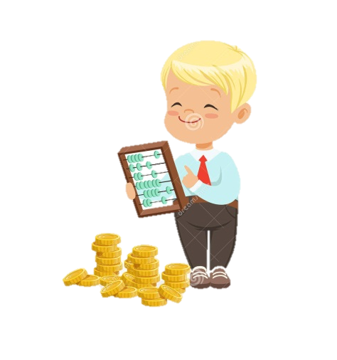
Станция 3. "Лови выгоду! "
На этой станции проводится интерактивная игра (дана в приложении.)
Цель- заработать как можно больше денег за 5 минут.

Slide 10
Станция 4. "Знаменитые финансисты"
На этой станции в аудиозаписи звучат отрывки из известных детских мультфильмов. Нужно отгадать, из какого мультфильма взята эта крылатая фраза.
За каждый правильный ответ - 1 «Московик».
• Tаити, Tаити… Не были мы ни в какой Таити! Нас и здесь неплохо кормят. «Возвращение блудного попугая»
• - Ой бяда, бяда. Разорение. Запасы не меряны. Убытки не считаны. Разоримся по миру пойдем.
- Это что, сказка такая?
- Это жизня такая. «Приключения домовенка Кузи»
• Безвозмездно — то есть даром. «Винни-Пух и все-все-все»
• Не надо меня из ружья щелкать! Я может, только жить начинаю — на пенсию перехожу…«Каникулы в Простоквашино»
• Чтобы продать что – нибудь ненужное, нужно сначала купить что – нибудь ненужное, а у нас денег нет… "Трое из Простоквашино"
• Средства у нас есть. У нас ума не хватает. « Зима в Простоквашино»
• За последнее время доходы нашего государства уменьшились. После того как был введён налог на воздух, вы стали меньше дышать. Это возмутительно! Молчаааать! Кроме того, вводится новый налог на осадки: за обыкновенный дождь — сто лир, за проливной дождь — двести лир, с громом и молнией — триста лир. Молчаааать! «Чиполлино» — мультфильм по мотивам сказки «Приключения Чиполлино» Джанни Родари.

Slide 11
Станция 5. "Стратегия"
Возможные слова ведущего:
« Всем давно известно, что «реклама двигатель прогресса»! У нас на полках залежался некоторый товар, который вам нужно успешно продать. Для этого вам , конечно, нужно придумать удачный рекламный ход, чтобы ваш товар захотели купить. Вспомните мультфильм по стихотворению С. Михалкова и подумайте : «Почему старик передумал корову продавать?»
Кому какой товар достанется решит «слепой жребий». Ваша задача разрекламировать товар , не называя его. Если ваши соперники догадаются , что вы рекламируете , вы получите – 10 «Московиков», если нет – 5 «Московиков».
Товар:
- закладка;
- шпаргалка;
- использованный черновик;
- высохший маркер.

Slide 12
ПОДВЕДЕНИЕ ИТОГОВ ИГРЫ
НАГРАЖДЕНИЕ

